Slide 1
Chào mừng các em đến với tiết Tự nhiên xã hội - Lớp 2

Slide 2
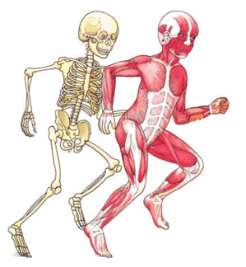
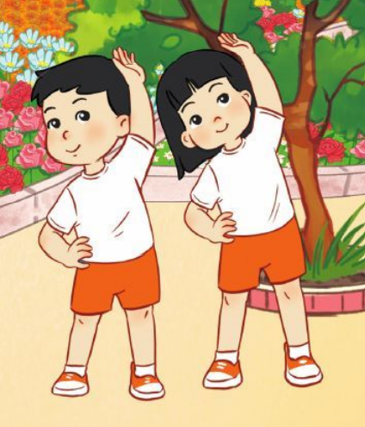
BÀI 14
CƠ QUAN VẬN ĐỘNG
-Tiết 1-

Slide 3
01
Khởi động

Slide 4
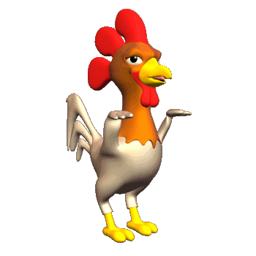

Slide 6
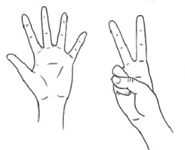
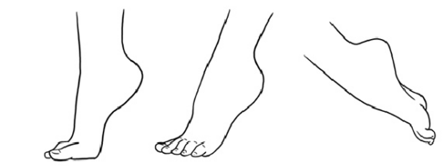
Em đã sử dụng bộ phận nào của cơ thể để múa?
Em đã sử dụng bộ phận tay, chân để múa

Slide 7
Tiger
Pig
Chicken

Slide 8
02
Khám phá

Slide 9
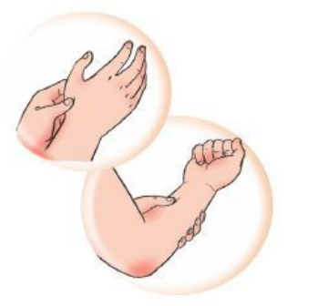
Hoạt động 1: Các bộ phận chính của cơ quan vận động.
Dùng tay nắn vào một số vị trí trên cơ thể, em cảm thấy như thế nào?

Slide 10
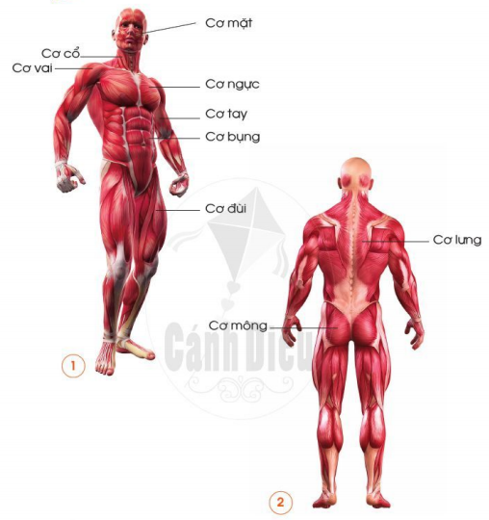
Cơ quan vận động.
Bộ xương
Hệ cơ

Slide 11
Bộ xương người là hệ thống trung tâm của cơ thể, bao gồm các xương, sụn, mô liên kết, gân và dây chằng. Hệ thống xương ở người trưởng thành có khoảng 206 xương, còn ở trẻ em có thể có hơn 300 chiếc xương. Xương của cơ thể người có độ dài, ngắn khác nhau
=> tạo nên hình dáng của mỗi người.

Slide 12
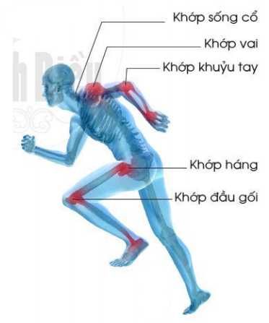
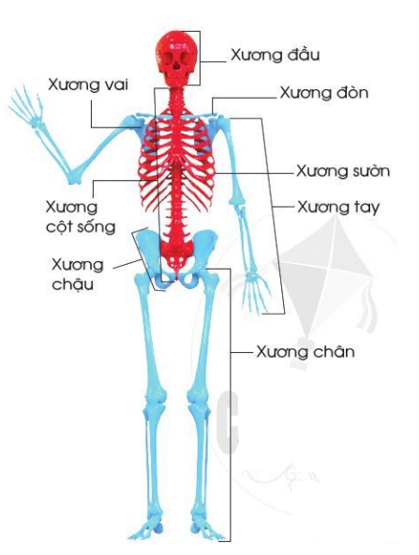
BỘ XƯƠNG
Xác định tên, vị trí một số xương chính và một số khớp xương

Slide 13
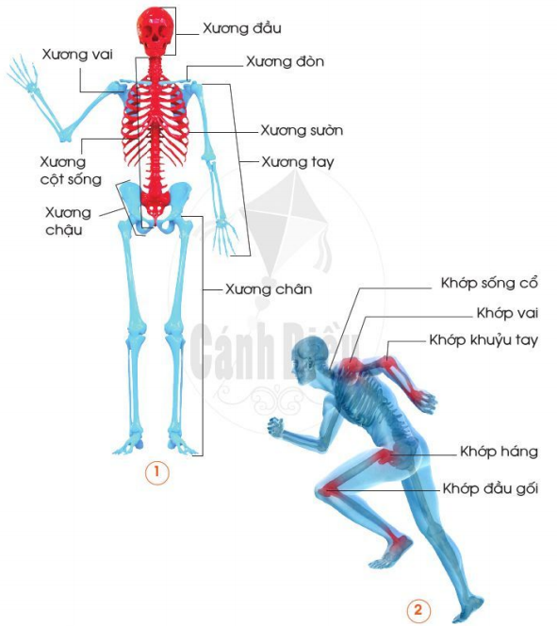
Chỉ và nói tên một số xương, khớp xương trong các hình dưới đây
Hoạt động cá nhân

Slide 14
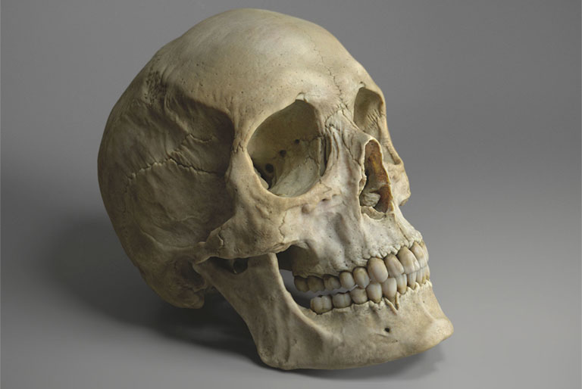
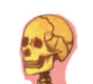
2 phần
Xương đầu
xương sọ
xương mặt

Slide 15
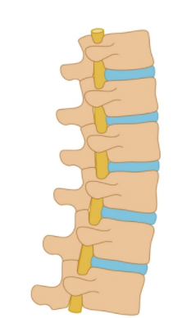
Xương cột sống
được
tạo
bởi
nhiều đốt sống

Slide 16
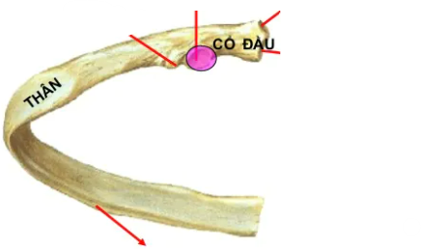
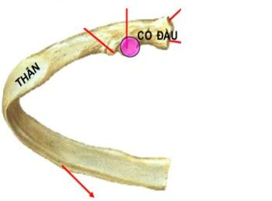
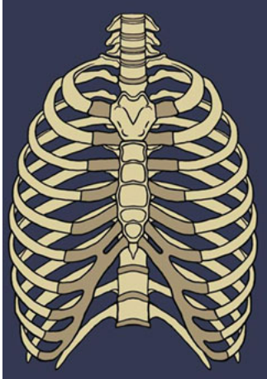
Xương sườn

Slide 17
BỘ XƯƠNG
4. Xương đòn
4
1. Xương đầu
5. Xương vai
5
2. Xương sườn
6. Xương tay
6
3. Xương cột sống
7
7. Xương chậu
8
8. Xương chân

Slide 18
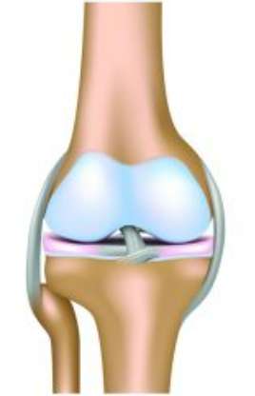
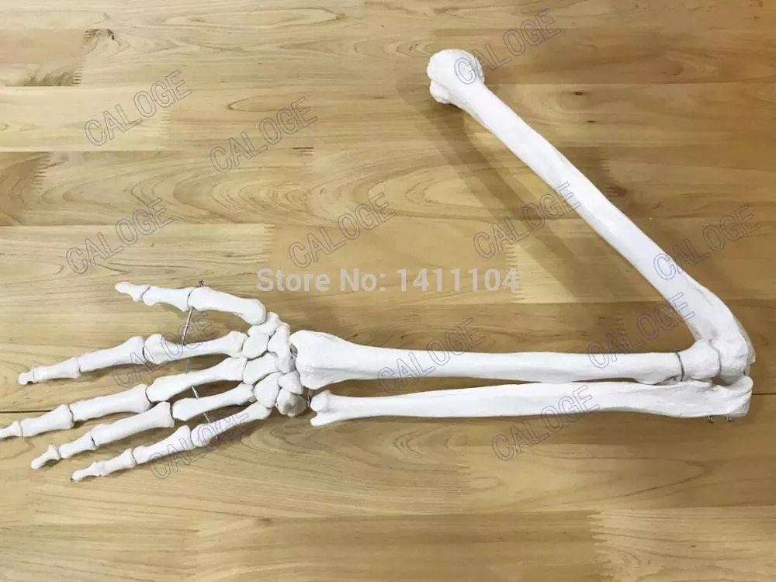
Nơi hai hay nhiều xương tiếp xúc với nhau được gọi là khớp xương.

Slide 19
Các khớp xương

Slide 20
1.
1. Khớp sống cổ
2.
2. Khớp vai
3.
3. Khớp khuỷu tay
4. Khớp háng
4.
5. Khớp đầu gối
5.

Slide 21
Bộ xương gồm có ….
các xương và các khớp xương.
Bộ xương có tác dụng: - Hỗ trợ con người di chuyển
- Sản xuất tế bào máu
- Bảo vệ các cơ quan
- Lưu trữ các khoáng chất ( Vitamin C, D )

Slide 22
03
Củng cố, dặn dò

Slide 23
Trò chơi
Chỉ và nói tên xương, khớp xương trên cơ thể em

Slide 24
Cơ quan vận động.
Bộ xương
Hệ cơ

